Slide 1



(시스템 메뉴) -> 시스템 메인 화면
연맹
우편
랭킹
던전 관리
던전 약탈
마왕의 방
마왕의 방
설정
종료

Slide 2
(시스템 메뉴) -> 시스템 메인 화면
연맹
우편
랭킹
던전 관리
던전 약탈
마왕의 방
마왕의 방
설정
종료

Slide 3

(시스템 메뉴) -> 시스템 메인 화면 -> 던전 약탈
캠페인
무작위 약탈
마왕의 방
마왕의 방
지명 약탈
대마왕 약탈

Slide 4

(시스템 메뉴) -> 시스템 메인 화면 -> 던전 약탈
캠페인
무작위 약탈
마왕의 방
마왕의 방
지명 약탈
대마왕 약탈

Slide 5




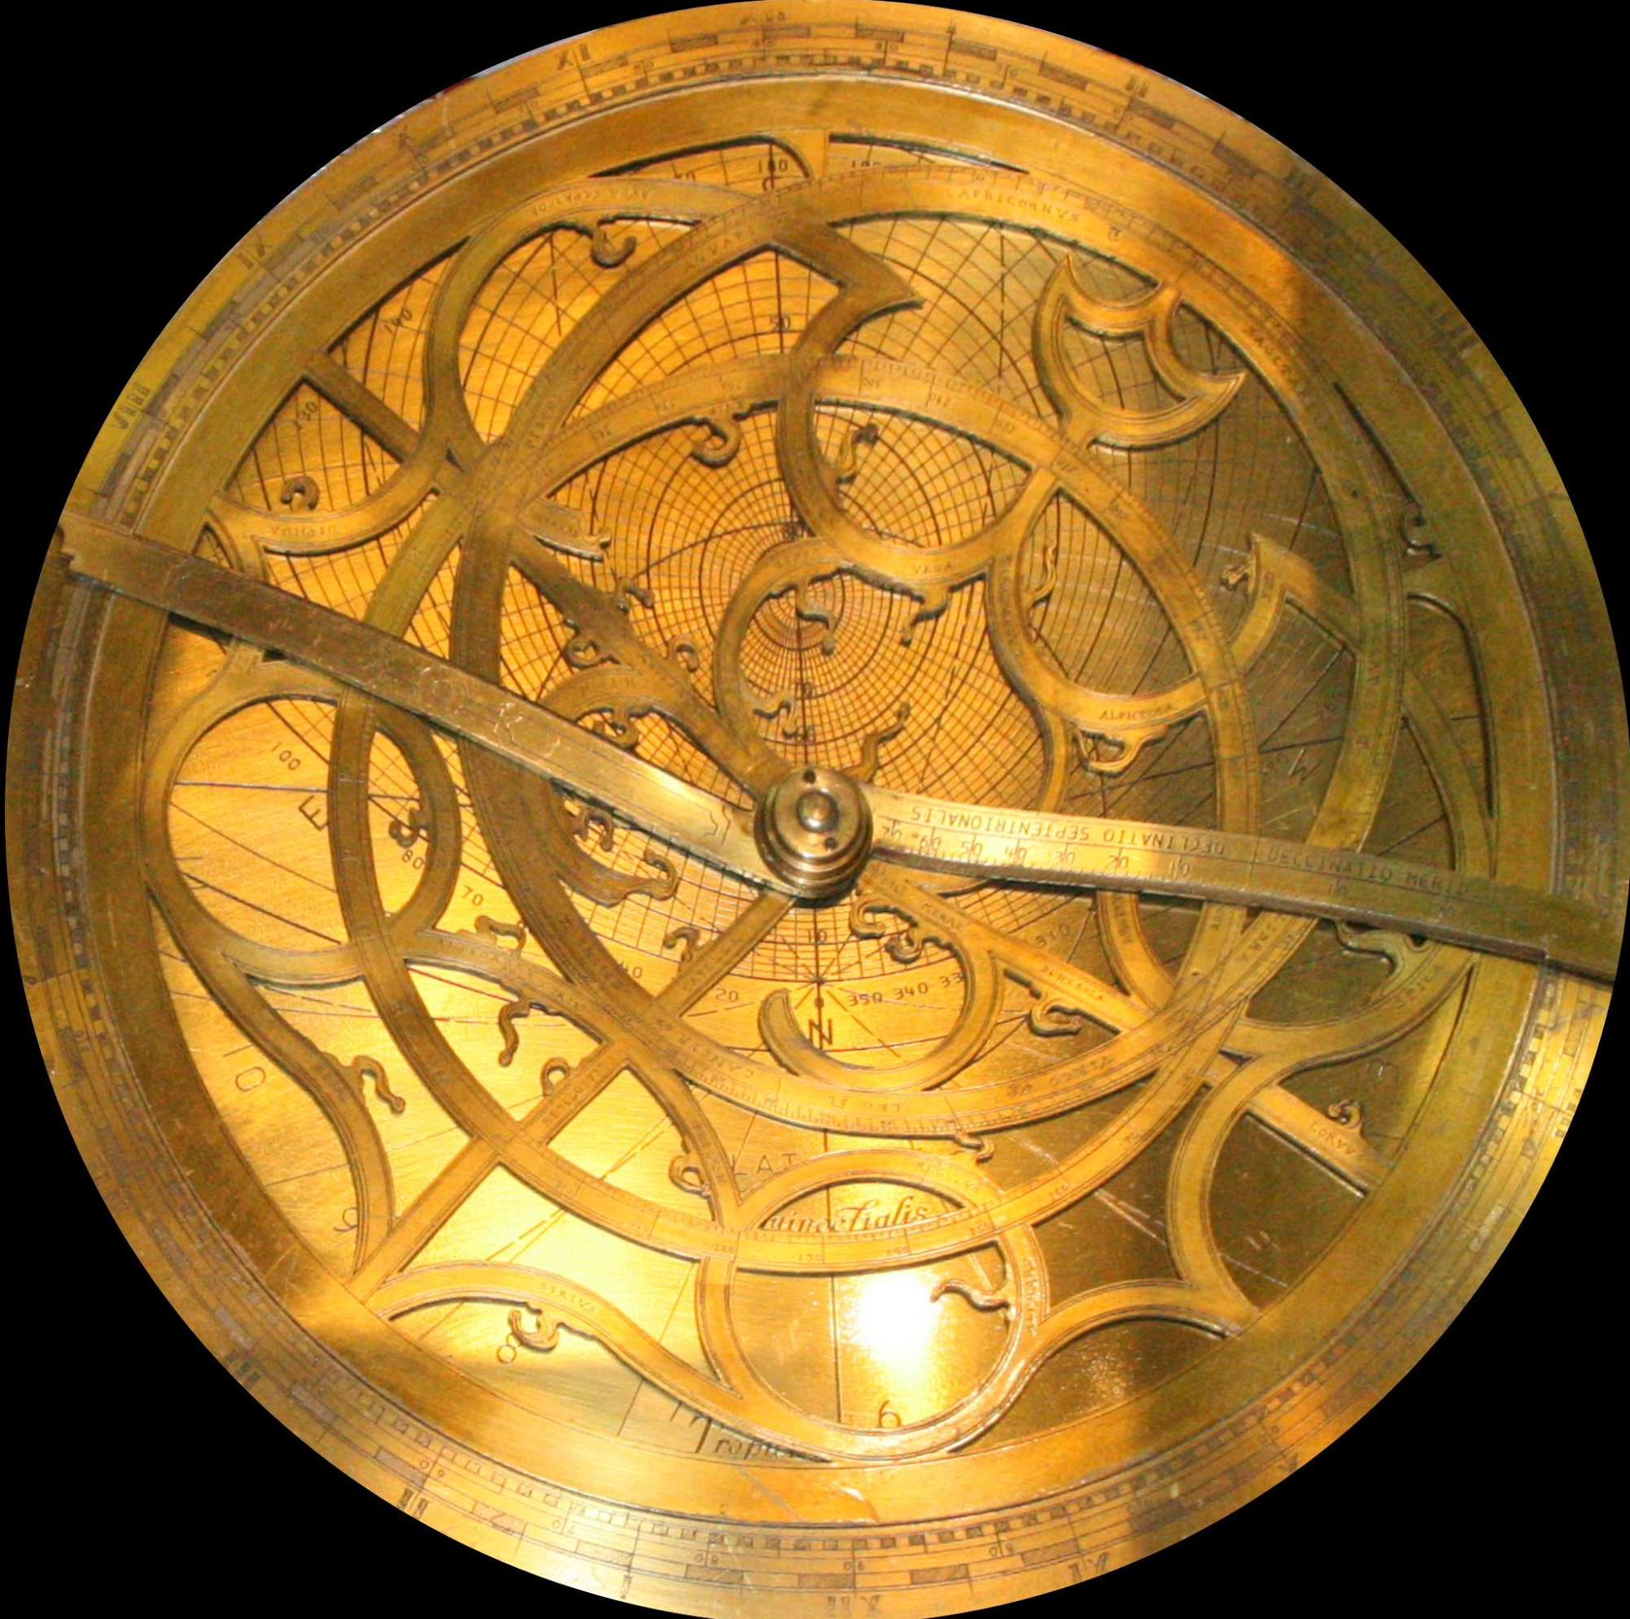

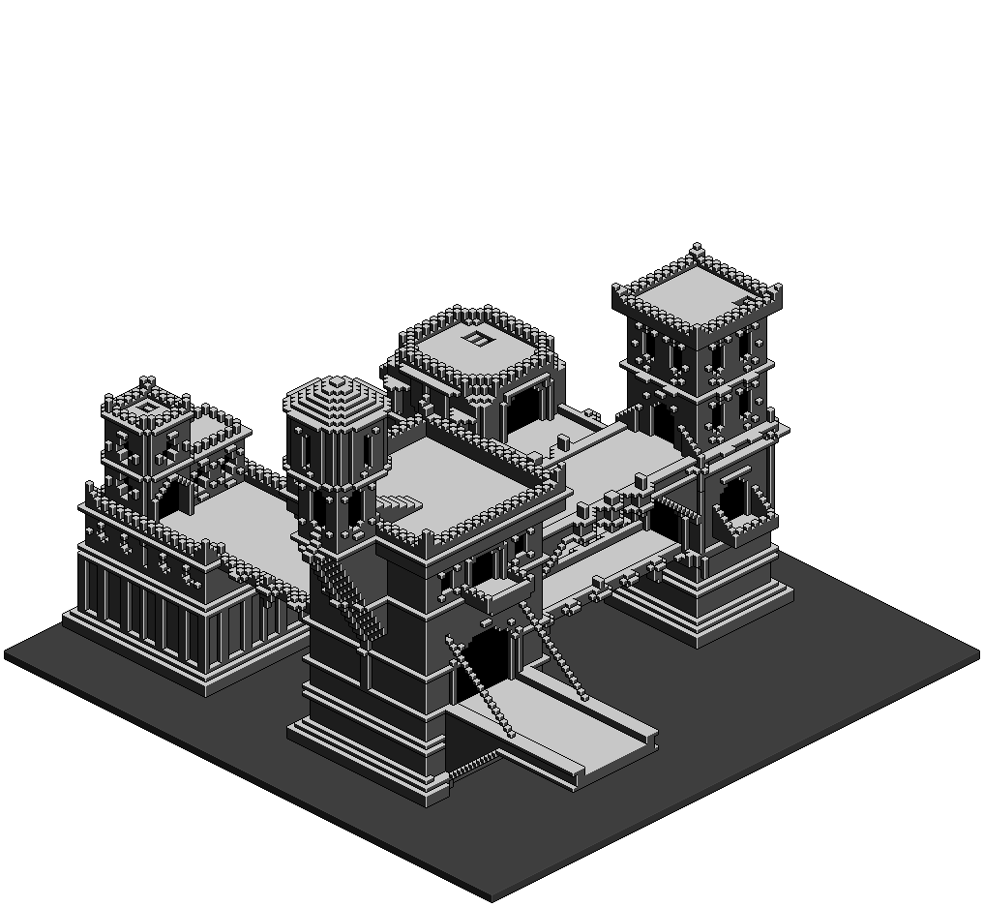
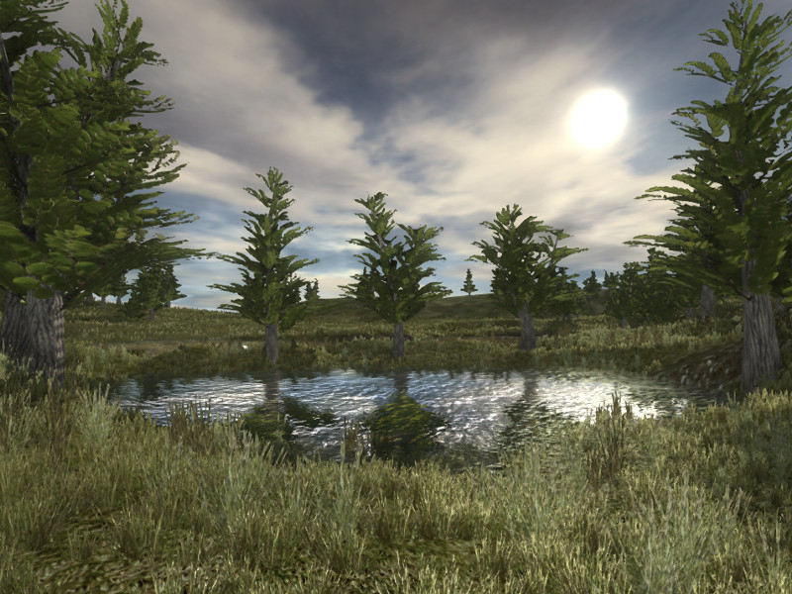
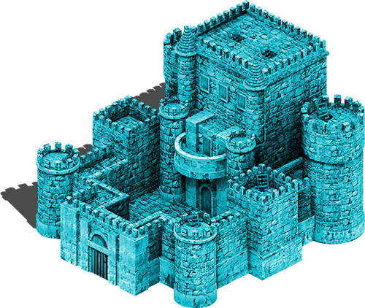

(시스템 메뉴) -> 던전 약탈 -> 캠페인
900
1200
1200
1200
기존에 생성했던 던전
CHAPTER 1
마왕의 성
CHAPTER 2
마수의 왕
CHAPTER 3
얼음 제국
던전 명칭
마력
던전 명칭
마력
선택
출정

Slide 6
(시스템 메뉴) -> 던전 약탈 -> 캠페인
900
1200
1200
1200
기존에 생성했던 던전
CHAPTER 1
마왕의 성
CHAPTER 2
마수의 왕
CHAPTER 3
얼음 제국
던전 명칭
마력
던전 명칭
마력
선택
출정
Notes:
CHAPTER 1 클리어하지 않고 2 선택시 메세지 출력.

Slide 7
(시스템 메뉴) -> 던전 약탈 -> 캠페인
900
1200
1200
1200
기존에 생성했던 던전
[ CHAPTER 1 ] 을 클리어해야합니다.
확인
CHAPTER 1
마왕의 성
CHAPTER 2
마수의 왕
CHAPTER 3
얼음 제국
던전 명칭
마력
던전 명칭
마력
선택
출정
Notes:
CHAPTER 1 클리어하지 않고 2 선택시 메세지 출력.

Slide 8
(시스템 메뉴) -> 던전 약탈 -> 캠페인
900
1200
1200
1200
기존에 생성했던 던전
CHAPTER 1
마왕의 성
CHAPTER 2
마수의 왕
CHAPTER 3
얼음 제국
던전 명칭
마력
던전 명칭
마력
선택
출정
Notes:
진행 가능한 CHAPTER 터치 후 [ 출정 ] 버튼 누를 시 해당 CHAPTER 맵으로 이동.

Slide 9
(시스템 메뉴) -> 던전 약탈 -> 캠페인
900
1200
1200
1200
기존에 생성했던 던전
CHAPTER 1
마왕의 성
CHAPTER 2
마수의 왕
CHAPTER 3
얼음 제국
던전 명칭
마력
던전 명칭
마력
선택
출정

Slide 10
(시스템 메뉴) -> 던전 약탈 -> 캠페인
900
1200
1200
1200
기존에 생성했던 던전
CHAPTER 1
마왕의 성
CHAPTER 2
마수의 왕
CHAPTER 3
얼음 제국
던전 명칭
마력
던전 명칭
마력
선택
출정
Notes:
챕터 선택 이후 중앙 하단 [ 선택 ] 버튼 터치시 캠페인 진행할 캐릭터 선택 메세지 출력.

Slide 11
(시스템 메뉴) -> 던전 약탈 -> 캠페인
900
1200
1200
1200
기존에 생성했던 던전
유저 아이디
캐릭터 마력
캐릭터 직위
캠페인을 진행할 캐릭터를 선택하시오
[ 하급 ] 말랑이왕 300
취소
확인
CHAPTER 1
마왕의 성
CHAPTER 2
마수의 왕
CHAPTER 3
얼음 제국
던전 명칭
마력
던전 명칭
마력
선택
출정
Notes:
[ 캐릭터 계급 ] 사항은 엑셀 참조 / [ 캐릭터 마력 ] 은 캐릭터 전투력 요소와 유사.

Slide 12
(시스템 메뉴) -> 던전 약탈 -> 캠페인
900
1200
1200
1200
기존에 생성했던 던전
캠페인을 진행할 캐릭터를 선택하시오
[ 하급 ] 말랑이왕 300
취소
확인
CHAPTER 1
마왕의 성
CHAPTER 2
마수의 왕
CHAPTER 3
얼음 제국
던전 명칭
마력
던전 명칭
마력
선택
출정
Notes:
[ 캐릭터 정보 ] 창 선택시 다른 캐릭터 선택 가능.

Slide 13
(시스템 메뉴) -> 던전 약탈 -> 캠페인
900
1200
1200
1200
기존에 생성했던 던전
캠페인을 진행할 캐릭터를 선택하시오
[ 하급 ] 말랑이왕 300
[ 하급 ] 말랑이부하 250
취소
확인
[ 하급 ] 말랑이친구 200
CHAPTER 1
마왕의 성
CHAPTER 2
마수의 왕
CHAPTER 3
얼음 제국
던전 명칭
마력
던전 명칭
마력
[ 하급 ] 말랑이좋아 150
선택
출정
Notes:
캐릭터 정렬 순서는 마력순. 캐릭터 선택 창은 최상위에 존재. 같은 캐릭터 한 번 더 선택 하거나 다른 캐릭터 선택시 [ 캐릭터 선택창 ] 종료.

Slide 14
(시스템 메뉴) -> 던전 약탈 -> 캠페인
900
1200
1200
1200
기존에 생성했던 던전
캠페인을 진행할 캐릭터를 선택하시오
[ 하급 ] 말랑이좋아 150
취소
확인
CHAPTER 1
마왕의 성
CHAPTER 2
마수의 왕
CHAPTER 3
얼음 제국
던전 명칭
마력
던전 명칭
마력
선택
출정
Notes:
[ 확인 ] 선택시 캠페인 진행 맵으로 변환.

